Slide 1





Université Paris 1 Panthéon-Sorbonne
AZURE & POWER BI
ALLISON Jacques, MEGARD Alexandre, NADAT Sufyan

Slide 2





CONTEXTE ET DONNÉES
CONTEXTE
Bankia est une banque avec plusieurs agences et services bancaires variés
Besoin de centraliser et historiser les données
DONNÉES
clients.xls
Données clients (segment, ville, pays)
OBJECTIF
Mettre en place un système d’information décisionnel
Analyser la performance commerciale et financière
Fournir des indicateurs clés pour la prise de décision
agences.txt
Agences & localisation géographique
OUTILS
produits_bancaires.csv
Produits : comptes, crédits, cartes, épargne
transactions.csv
Opérations clients (type, montant, date)
CLIENTS.CSV
depenses.csv
Type de dépenses par agences et montants
DATASET_BANKIA2025.XLSX

Slide 3





ARCHITECTURE AZURE
Sources
de données
Data Lake
(ADLS Gen2)
ODS
(Azure SQL)
DWH
(Azure SQL)
Power BI
CSV, XLS, TXT
Stockage brut
Staging & nettoyage
Modèle en étoile
Rapports & Dashboards
Azure Data Factory (ADF) orchestre toutes les étapes via des pipelines
Data Lake
Operational Data Store (Staging)
Data Warehouse
Stockage de tous les fichiers sources bruts dans Azure Data Lake Storage Gen2.
Aucune transformation à ce stade.
Couche intermédiaire dans Azure SQL.
Chargement brut depuis le Data Lake, premier nettoyage et validation des données avant le DWH.
Data Warehouse structuré en schéma étoile.
Contient les tables de faits et dimensions optimisées pour les requêtes analytiques Power BI.

Slide 4
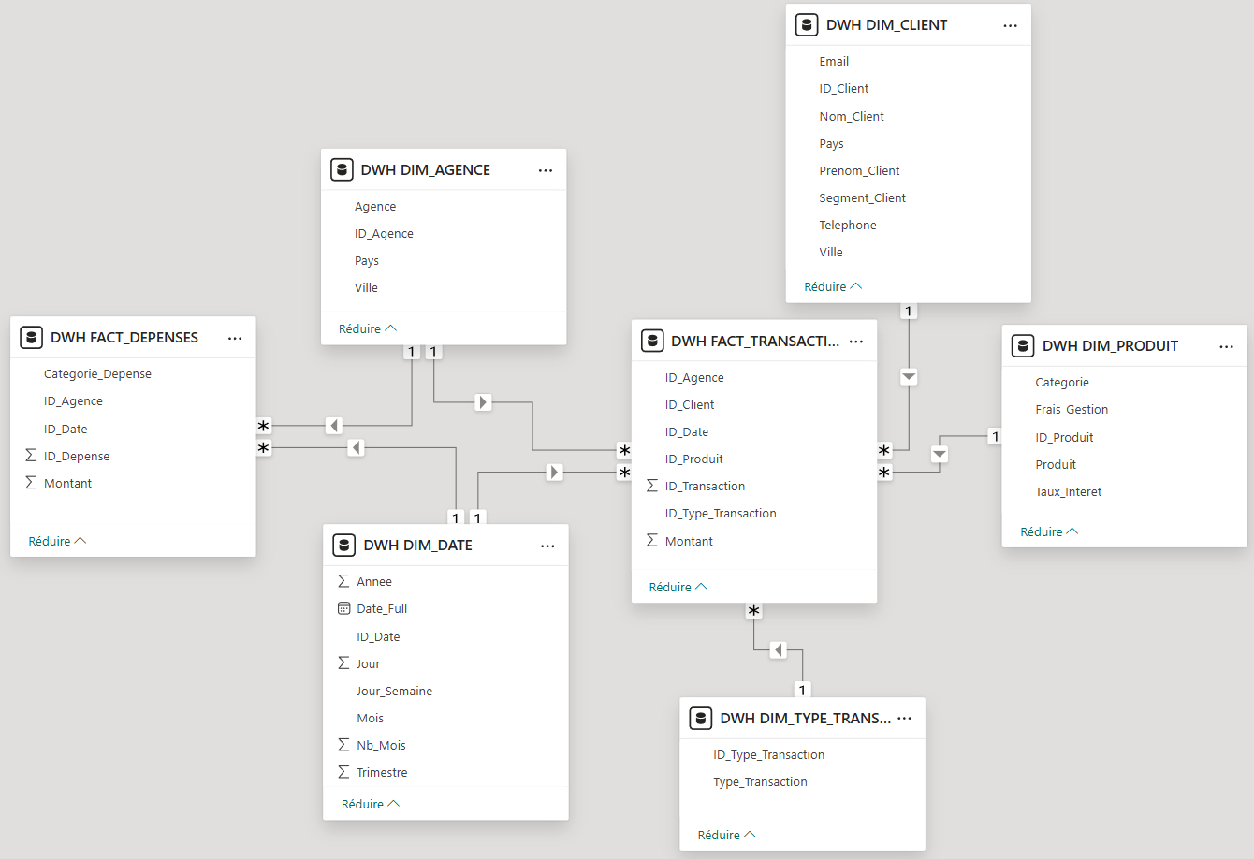
MODÉLISATION - SCHÉMA EN ÉTOILE
Pourquoi le schéma en étoile ?
✓
Performance analytique
Structure des données optimisée pour limiter les jointures, ce qui permet des requêtes plus rapides dans Power BI
✓
Lisibilité du modèle
Structure simple : 2 tables de faits, 5 dimensions clairement identifiables.
✗
Pas de schéma en flocon (Snowflake Schema)
Les tables sont déjà simples et peu volumineuses, donc ajouter des tables supplémentaires compliquerait le modèle sans apporter de réel bénéfice.

Slide 5


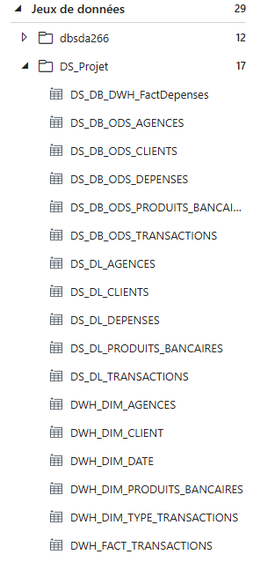
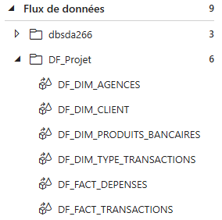
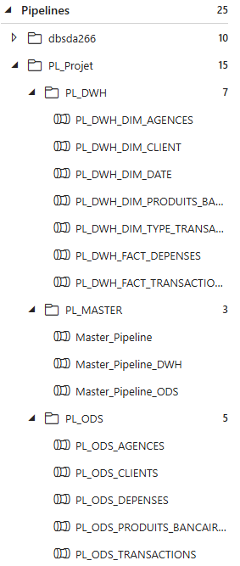
C'est ici que les données sont nettoyées, filtrées, enrichies et mises en forme avant d'être chargées dans le DWH.
AZURE DATA FACTORY
Chaque dataset pointe vers une source précise (fichier dans le Data Lake ou table dans Azure SQL) et indique le format attendu (CSV, Excel, table SQL…).
Les pipelines orchestrent l'ensemble du flux de données dans un ordre défini et contrôlé.

